Slide 1
Podpora výzkumu a vývoje v rámci strategie CzechInvestu
Jiří Krechl, odd. výzkumu a vývoje, CzechInvest

Slide 2


CZECHINVEST
Agentura na podporu podnikání a investic
Ministerstvo průmyslu a obchodu ČR
CzechInvest
Agentura na podnikání a investic
        Podporovat příliv zahraničních investic
      Rozvíjet české MSP
      Podporovat podnikatelské prostředí
mise
Zdroj: CzechInvest, 2015
Notes:
2

Slide 3

Poslání agentury CzechInvest
CzechInvest přispívá:
k přílivu zahraničních investic
k rozvoji domácích společností
ke vzniku nových firem
prostřednictvím poskytování:
služeb
realizací rozvojových programů
zlepšováním podnikatelského prostředí
Zdroj: CzechInvest, 2015
Notes:
Aktualizace: leden 2015
Autor: Dubský/Hartmanová

Slide 4


Prioritní sektory (Investiční příležitosti)
      High-Tech zpracovatelský průmysl:
      Automobilový, Letectví
      High-Tech strojírenství
      Biotechnologie, Farmaceutika, Zdravotní technika
      Nanotechnologie a materiálové inženýrství
      Čisté technologie, energetika
      Strategické služby:
      IT & vývoj software, Expertní řešitelská centra,
      High-Tech opravárenská centra, Sdílené služby
      (Lidské zdroje, účetnictví, finančnictví)
      Technologická centra:
      Inovační aktivity, Aplikovaný výzkum & vývoj
Zdroj: CzechInvest, 2015
Notes:
Aktualizace: Leden 2015
Autor: Chlebná/Hartmanová

Slide 5
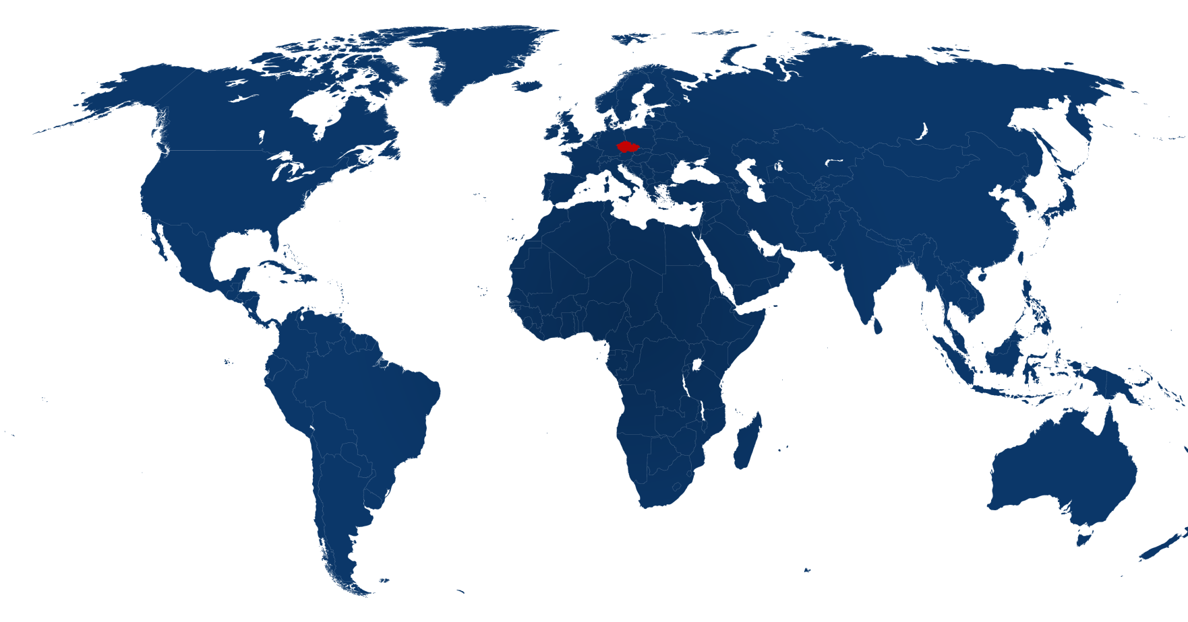









CzechInvest – Zahraniční zastoupení ve světě
UK & Ireland
Germany
USA – west
USA – east
Korea
Japan
China
Země obsluhované z Prahy
Sweden
Finland
Denmark
Zdroj: CzechInvest, 2015
Notes:
Kanceláře jsou umístěny do těch světových regionů, které mají dlouhodobě největší potenciál pro ČR z hlediska PZI.

Slide 6
Výsledky CzechInvestu od roku 1993 – 2014
Rozhodnuté projekty celkem | 1 521
Počet nových pracovních míst | 248 929
Předpokládaná výše investice celkem | 34 571,45 (mil. USD)
Zdroj: CzechInvest, 2015
Notes:
Update: duben 2015
Author: Lifková/Hartmanová
Předpokládaná výše investice je suma, kterou se všichni investoři (kteří přišli přes CI) zavázali proinvestovat v ČR v době, kdy vstupovali na český trh. Jedná se o stavovou veličinu. CI navíc zprostředkovává investice i českých společností, toto číslo tedy rozhodně neznamená příliv zahraničních investic do ČR.
Celkový příliv přímých zahraničních investic je statisticky sledován ČNB. Jedná se o celkový příliv investic do ČR ze zahraničí. Suma přímých zahraničních investic je tvořena součtem základního kapitálu, ostatního kapitálu a reinvestovaného zisku. Jedná se o tokovou veličinu, tedy množství finančních prostředků, které skutečně protekly českou ekonomikou za uplynulé období.
Tyto dvě veličiny tedy v žádném případě nejdou porovnávat. Nelze je interpretovat tak, že CI zprostředkoval cca. 1/3 všech investic do ČR.

Slide 7

2014 - 2020
OP Podnikání a inovace pro
konkurenceschopnost
OPPI
2007 - 2013
Důraz na znalostní ekonomiku, spolupráci VaV s inovačními firmami a využívání nových forem podpory
Důraz na inovační podpory
+ podpora VaV ve firmách (Potenciál), spolupráce mezi terciární sférou a průmyslem
Důraz na rozvojové podpory
+ počátek inovační podpory

Slide 8



Operační program Výzkum a vývoj pro inovace
Operační program v gesci MŠMT
Pro období 2007-2013
Účelem je posílení konkurenceschopnosti země a směřování vstříc znalostní ekonomice
Celková alokace cca 2,1 mld. EUR
Dohromady postaveno 48 center (všechna mimo Prahu)
Zdroj: Ministerstvo školství, mládeže a tělovýchovy
Notes:
Představení základního Operačního programu, který spravuje MŠMT, který podporuje mimo jiné stavbu nových výzkumných center v ČR. V rámci prioritní osy 1 a 2 vzniklo 48 výzkumných center a na CzechInvestu se nyní snažíme tyto centra navštěvovat, seznamovat se s jejich činnostmi a jedinečnými výsledky a výstupy. Vznik těchto center bereme z pohledu CI jako podporu českých institucí být konkurenschopné i v mezinárodním měřítku a díky tomu je potom můžeme prezentovat a představovat i potenciálním zahraničním investorům, partnerům.

Slide 9
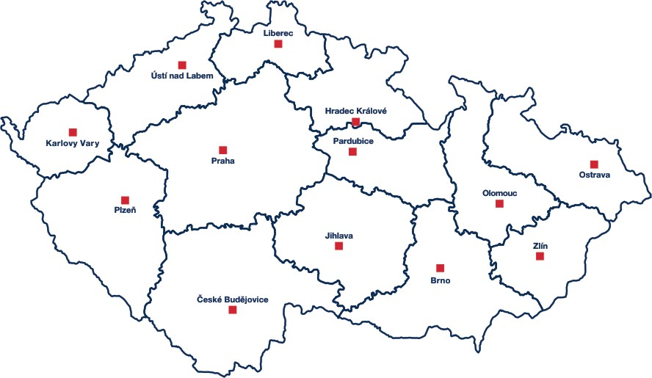
Mapa projektů financovaných z OP VaVpI
Regionální centrum VaV (40)
Centrum excelence (8)
Source: CzechInvest 2015
Notes:
Tady je mapa všech nově vzniklých center z OP VaVpI

Slide 10

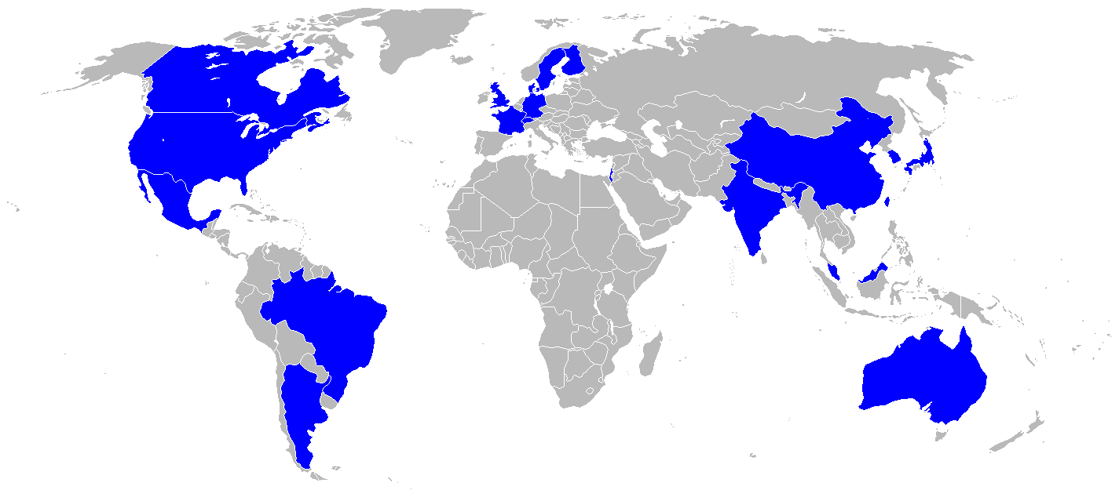


















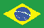


Technologické mise
Technologické mise jsou incomingové nebo outcomingové mise se zahraničními partnery, kde se úzce zaměřené české delegace snaží prezentovat technologickou vyspělost České republiky
Source: CzechInvest 2015
Notes:
Mapa ukazuje, kde jsme všude již byli nebo kdo k nám do ČR přijel

Slide 11
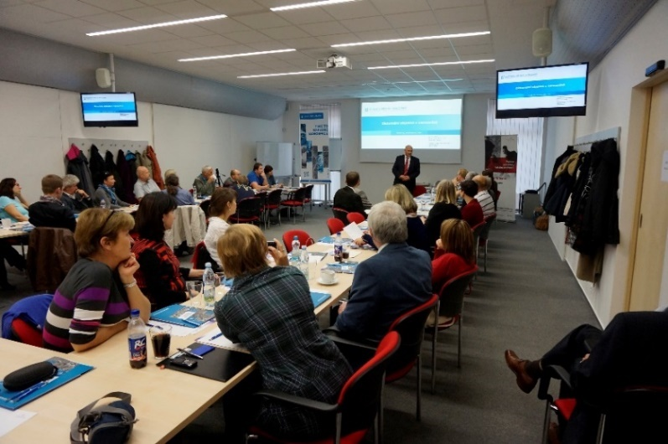
Kam kráčí výzkum a vývoj v...
Seriál seminářů zaměřený na budování mostů mezi průmyslem a akademickou sférou
  V pilotním díle hovořil o oblasti kybernetiky a robotiky prof. Mařík (ČVUT)
  V pořadí druhý seminář byl zaměřen na problematiku analýzy objektů v nanosvětě; hlavním řečníkem byl Jaroslav Klíma, generální ředitel společnosti Tescan Orsay Holding
  V březnu se konal seminář zaměřující se na strojírenství a konkrétně na “Nové trendy v konstrukci strojů a strojních zařízení”
  Příští plánovaný seminář proběhne
  5.5 2015 v Olomouci a bude zaměřen
  na Life Sciences
Source: CzechInvest 2015

Slide 12















Monitoring české inovativní scény
Katalog „Who is Who in Czech Research“
  Profily vybraných inovativních subjektů v uniformním formátu
  Cílem je vytvořit portfolio toho nejlepšího, čím se může ČR chlubit
  Užívány zejména pro podporu mezinárodní spolupráce ve VaV
  Obsahují běžně neveřejné specializované informace na cca 1 dvoustraně
  V současnosti již 187 profilů...
  Vybrané příklady:
Source: CzechInvest 2015
Notes:
Katalog who is who je další důležitý nástroj – jsou to jednotlivé profily českých firem / výzkumných center. Všechny firmy ale musí být inovativní, to znamená, že se musí zaměřovat na výzkum a vývoj. Výrobní společnosti v tomto katalogu nenajdete.

Slide 13

Monitoring české inovativní scény
Dobrý přehled díky integraci řady veřejně dostupných zdrojů
  ~ 5 000 subjektů aktivních ve VaV
  ~ 42 000 projektů ve VaV
  ~ 800 000 výsledků VaV
  ~ 6,5 milionu klíčových slov
  ~ 150 000 světových publikací českých subjektů
Vlastní databáze VaVpI center
  všech 48 center s rozlišením na jednotlivé výzkumné týmy (více než 400)
  kontaktní osoby ke všem položkám
  počet výsledků v RIV a publikací pro každé centrum
Zdroj: CzechInvest, 2015

Slide 14
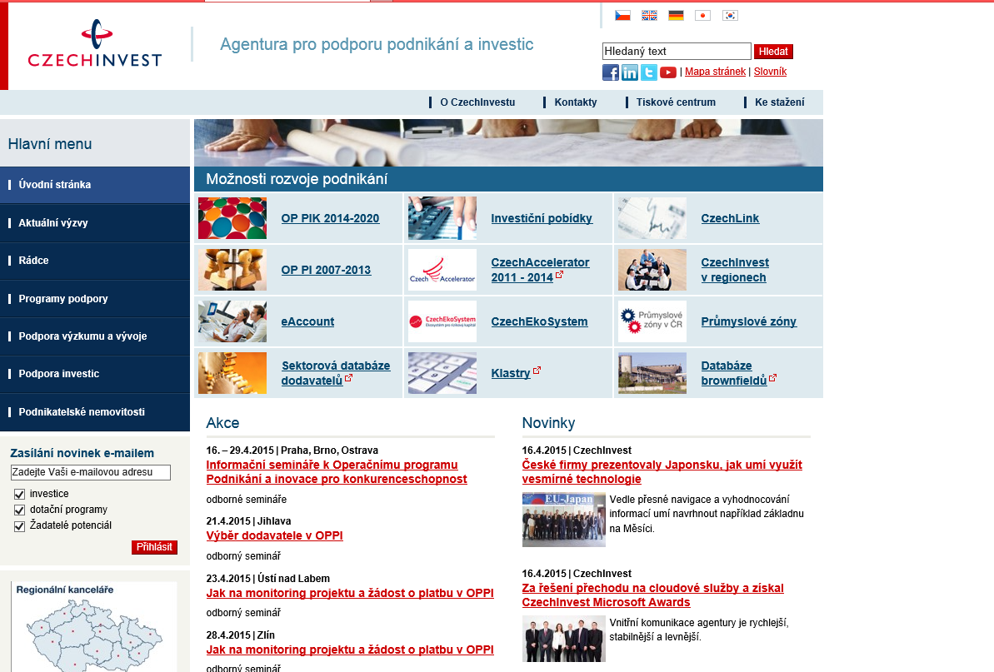
Pokud potřebujete další informace, naleznete je na: www.czechinvest.org
Zdroj: CzechInvest, 2015
Notes:
Aktualizace: leden 2015
Autor: Míla Hartmanová
Světová Banka ocenila webovou stránku CI dvakrát. V roce 2009 nejlepší a v roce 2012 druhé místo mezi ostatními rozvojovými agenturami.
Ocenění se opíralo o rozsáhlou studii SB a srovnávalo všechny světové investiční agentury.

Slide 15
Děkuji za pozornost.
Kontaktujte nás
info@czechinvest.org
www.czechinvest.org

